Slide 1
ইন্টারনেট-এর জগতে আপনাকে স্বাগতম
Notes:
প্রশিক্ষকের জন্য নির্দেশনা
সকলকে স্বাগতম জানান এবং তাদের আসনে বসতে বলুন​
একবার সবাই বসে যাওয়ার পর পরবর্তী স্লাইডে ক্লিক করুন।​

Slide 2
একজন দায়িত্ববান ডিজিটাল ব্যবহারকারীর হওয়ার পথে আপনার যাত্রা
আপনার ডিজিটাল ফুটপ্রিন্ট
একজন ডিজিটাল নাগরিক হিসেবে করণীয়
একজন
সূক্ষ্ম চিন্তাবিদ হওয়া
ইন্টারনেট কী?
যোগাযোগের প্রতি শ্রদ্ধাশীল ও বিনয়ী হওয়া
সূক্ষ্ম চিন্তাবিদ হওয়া
নিজের ডিজিটাল ফুটপ্রিন্টের বিষয়ে বোঝা
ব্যস্ততার মাঝে অনলাইনে ইতিবাচক মনোভাব বজায় রাখা
মিথ্যা খবর সনাক্ত করা
আপনার ডিজিটাল পরিচয় রক্ষা করা
ডিজিটাল জগতে নিজের প্রকৃত পরিচয়ের প্রতিফলন ঘটান
দায়িত্বশীলভাবে অন্যদের সাথে যুক্ত হওয়া
অনলাইনে সূক্ষ্মভাবে চিন্তা করা
Notes:
এই অধিবেশনের বিষয়সূচি দেখা যাক।​
আজ আমরা ইন্টারনেট কি এবং তা ব্যবহার করার বিভিন্ন উপায়গুলি সম্পর্কে জানবো।​
​ শুরুতেই আমরা ডিজিটাল প্লাটফর্মে আপনার পদচারনা বিশ্লেষণ
করবো : আপনার ডিজিটাল ফুটপ্রিন্ট।
এর পর আমরা কথা বলবো অন্যদের সাথে দায়িত্ব সহকারে যোগাযোগ করার বিষয়ে: আপনি একজন ডিজিটাল নাগরিক হিসেবে
এবং অবশেষে কথা বলবো সূক্ষ্মভাবে অনলাইনে চিন্তা করার বিষয়ে: সূক্ষ্ম চিন্তাবিদ হয়ে ওঠা
এই অধিবেশনটি একটি ইন্টারেক্টিভ সেশন হওয়ায় আমরা কয়েকটি দল ভিত্তিক আলোচনা করবো। পাশাপাশি যাচাই বাছাইয়ের জন্য কিছু সময় পর পর আমাদের ফোন ব্যবহার করবো​।
শুরু করার আগে আমরা নিম্নলিখিতগুলির ​ দিকে লক্ষ্য রাখি
ফোনগুলি সাইলেন্ট মুডে রাখি
যেহেতু আমরা সবাই বিভিন্ন ব্যাকগ্রাউন্ড থেকে আসতে পারি তাই, একে অপরের প্রতি শ্রদ্ধাশীল হওয়ার এবং অন্যদের বক্তব্য শোনার যথাসাধ্য চেষ্টা করি
অধিবেশনে অংশ নিন এবং তা উপভোগ করুন।

Slide 3
নাম
Notes:
বক্তার দ্রষ্টব্য: আসুন একটি ছোট অনুশীলনের মাধ্যমে আরম্ভ করা যাক। অনুগ্রহ করে এখানে আপনার নাম/ টাইটেল এডিট করুন

Slide 4
ইন্টারনেট কী?
অনেকগুলি সংযুক্ত কম্পিউটারের একটি নেটওয়ার্ক
Notes:
এখন, মৌলিক বিষয়গুলি দেখা যাক - ইন্টারনেট কি?
আমরা এটি কিভাবে আমাদের দৈনন্দিন জীবনে ব্যবহার করি?
এটা কিভাবে কাজ করে তা দেখানোর জন্য, আমরা একটি সহজ কার্যকলাপ/প্রক্রিয়ার মাধ্যমে আরম্ভ করবো।

Slide 5
কার্যকলাপ
/কর্মপ্রক্রিয়া/ কার্যক্রম
5 মিনিট
১০ জনের একটি দল গঠন করুন যেখানে সবাই বৃত্তাকারে বাইরের দিকে মুখ করে দাঁড়াবে
হাত ধরুন
আপনার গ্রুপ থেকে অন্য গ্রুপের সবচেয়ে কাছে কে দাঁড়িয়ে আছেন তা সনাক্ত করুন
তারপর সেই ব্যক্তি অন্য গ্রুপের সবচেয়ে কাছে দাঁড়িয়ে থাকা ব্যক্তির পা তাঁর পা দিয়ে স্পর্শ করবে
Notes:
কার্যকলাপ/প্রক্রিয়াটির জন্য নির্দেশনা:
১০ জনের একটি দল গঠন করুন যেখানে সবাই বৃত্তাকারে বাইরের দিকে মুখ করে দাঁড়াবে।
একে অপরের হাত ধরুন
আপনার গ্রুপ থেকে অন্য গ্রুপের সবচেয়ে কাছে কে দাঁড়িয়ে আছেন তা সনাক্ত করুন
তারপর সেই ব্যক্তি অন্য গ্রুপের সবচেয়ে কাছে দাঁড়িয়ে থাকা ব্যক্তির পা তাঁর পা দিয়ে স্পর্শ করবে।

Slide 6
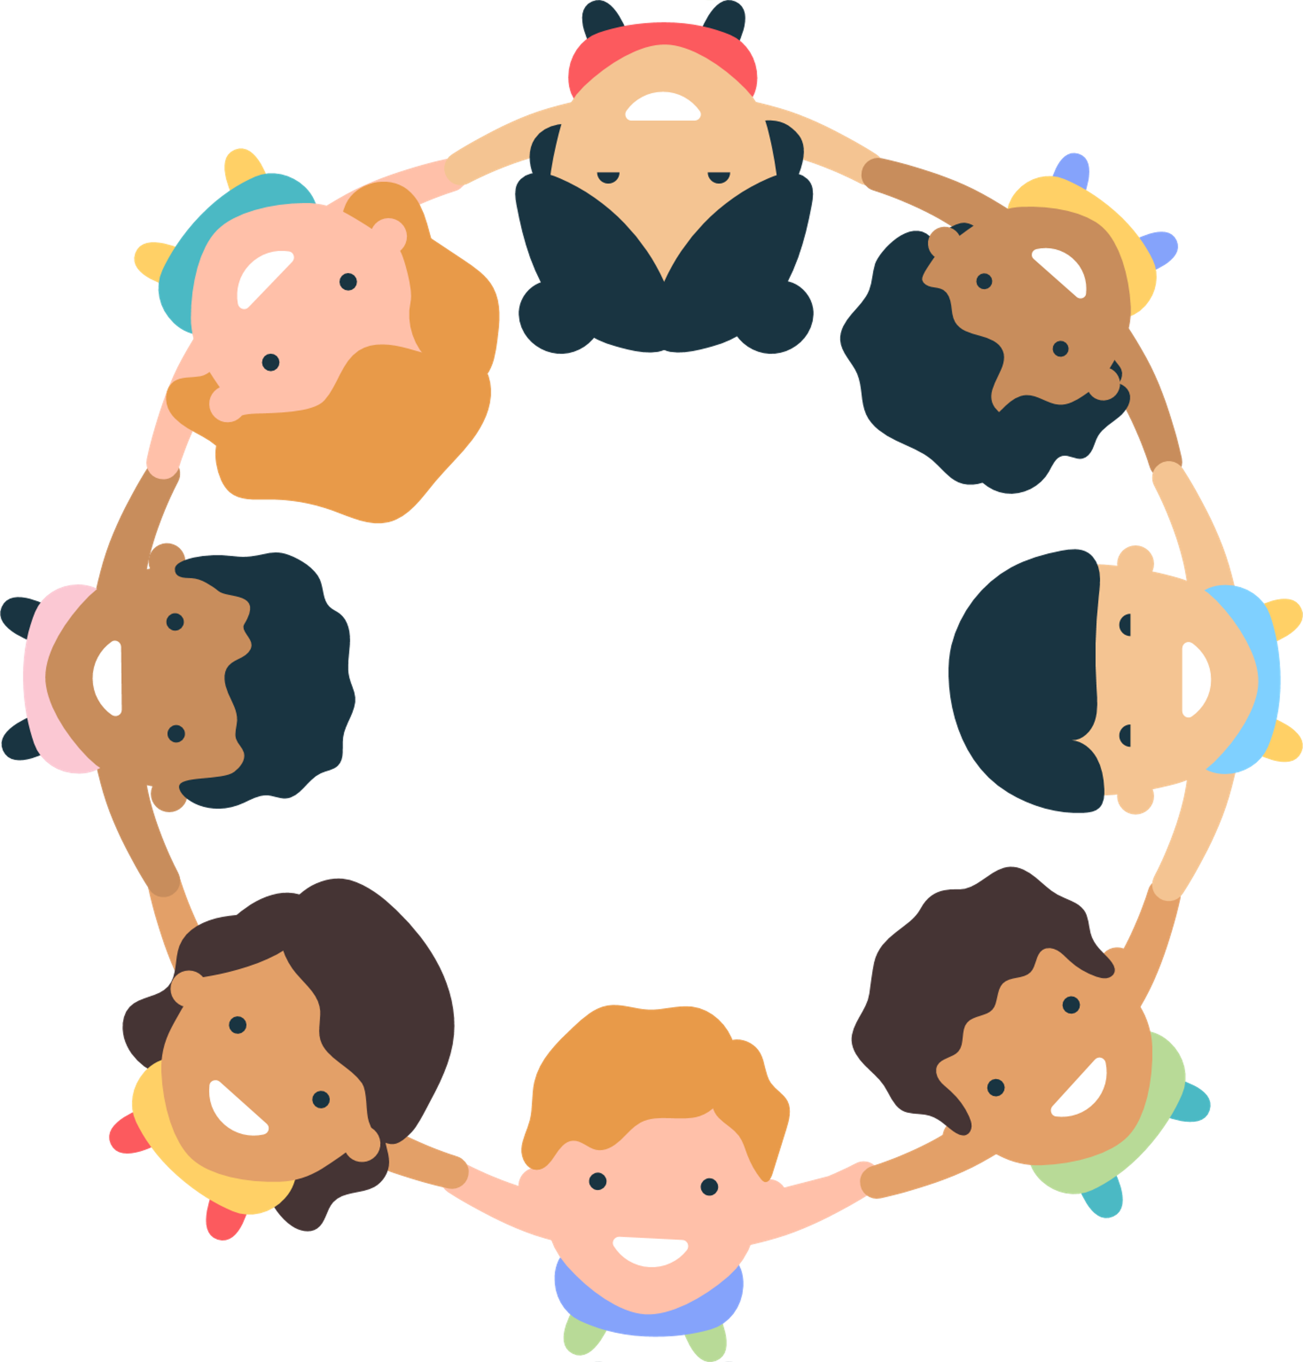
হাত ধরার মাধ্যমে আপনি এই নতুন বিশ্বে মানবদেহের একটি নেটওয়ার্ক তৈরি করেছেন
Notes:
হাত ধরার মাধ্যমে আপনি এই নতুন বিশ্বে মানবদেহের একটি নেটওয়ার্ক তৈরি করেছেন

Slide 7
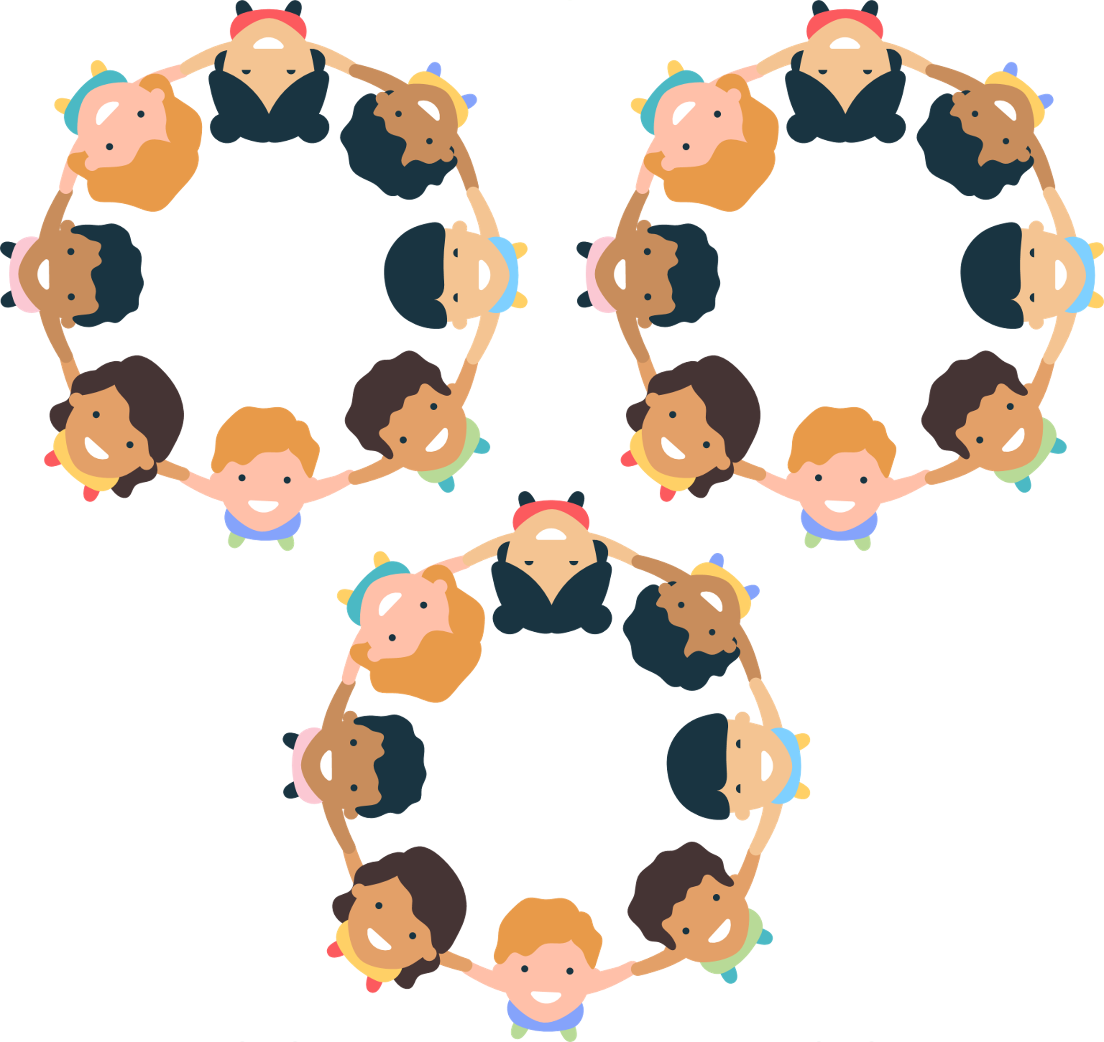
হাত ধরার মাধ্যমে আপনি এই নতুন বিশ্বে মানবদেহের একটি নেটওয়ার্ক তৈরি করেছেন
ঘরে কতগুলি নেটওয়ার্ক রয়েছে তা আপনি দেখতে পারবেন
Notes:
এভাবেই বিভিন্ন কম্পিউটারগুলি বিভিন্ন নেটওয়ার্ক গঠন করতে সাহায্য করে।

Slide 8
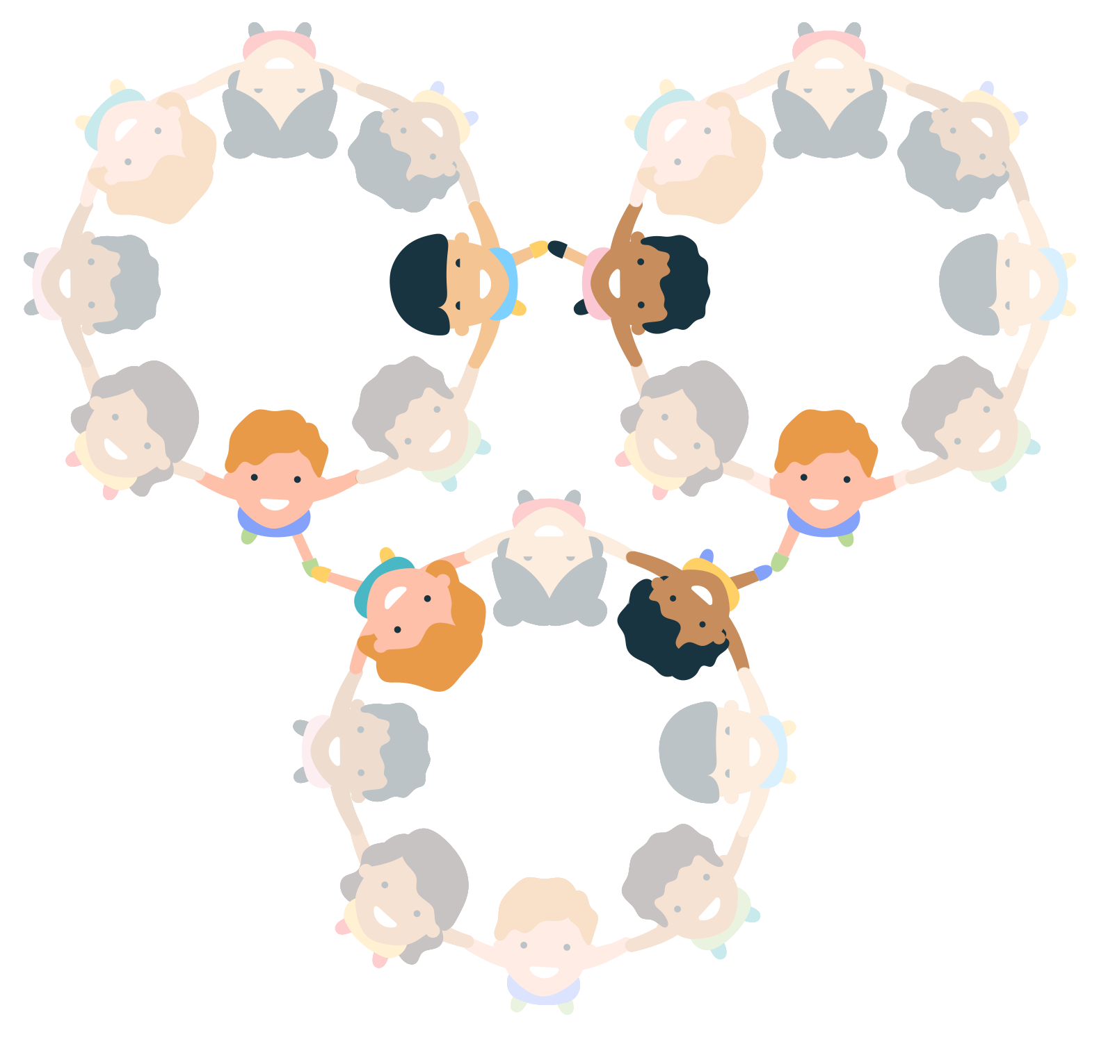
হাত ধরার মাধ্যমে আপনি এই নতুন বিশ্বে মানবদেহের একটি নেটওয়ার্ক তৈরি করেছেন
ঘরে কতগুলি নেটওয়ার্ক রয়েছে তা আপনি দেখতে পারবেন
পরবর্তী গ্রুপের সাথে সংযোগ স্থাপন করতে আমাদের পা ব্যবহার করে আমরা সেই নেটওয়ার্কগুলি সংযুক্ত করেছি
Notes:
এবং এভাবেই বিভিন্ন কম্পিউটার নেটওয়ার্কগুলি একে অপরের সাথে সংযুক্ত থাকে।

Slide 9
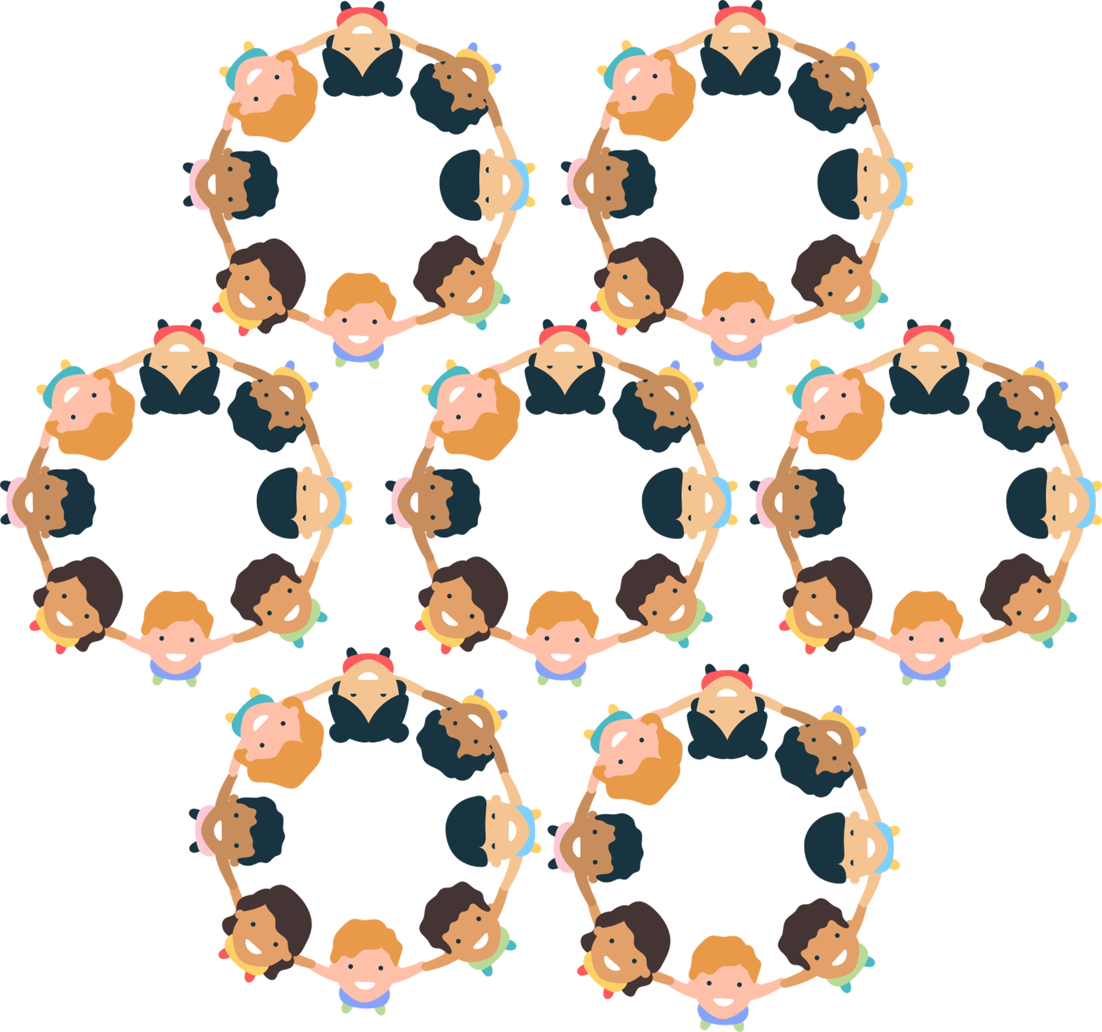
হাত ধরার মাধ্যমে আপনি এই নতুন বিশ্বে মানবদেহের একটি নেটওয়ার্ক তৈরি করেছেন
ঘরে কতগুলি নেটওয়ার্ক রয়েছে তা আপনি দেখতে পারবেন
পরবর্তী গ্রুপের সাথে সংযোগ করতে আমাদের পা ব্যবহার করে আমরা সেই নেটওয়ার্কগুলি সংযুক্ত করেছি
এটাকেই ইন্টারনেট বলা হয় — এমন একটি নেটওয়ার্ক যা কম্পিউটারগুলিকে সংযুক্ত করে এবং যার মাধ্যমে তথ্য আদান-প্রদান করা যায়
একটি জগত যা একটি ডিভাইস এবং নেটওয়ার্কের মাধ্যমে সংযুক্ত
Notes:
এটাকেই ইন্টার্নেট বলা হয় —এমন একটি নেটওয়ার্ক যা স্মার্টফোন, ল্যাপটপ এবং ডেস্কটপের মতো ডিভাইসের মাধ্যমে কম্পিউটারগুলিকে সংযুক্ত করে।
এটাকেই ইন্টার্নেট বলা হয় —এমন একটি নেটওয়ার্ক যা কম্পিউটার, স্মার্টফোন, ল্যাপটপ এবং ডেস্কটপের মতো ডিভাইস গুলোকে সংযুক্ত করে।

Slide 10
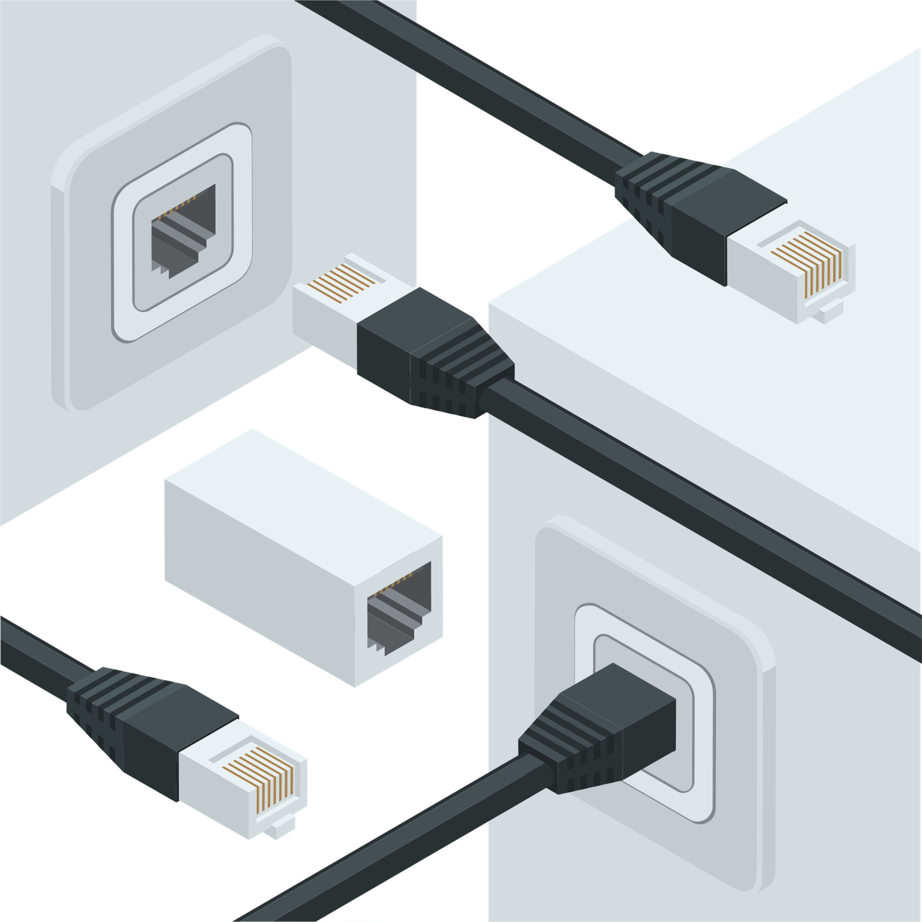
কম্পিউটারগুলি যার মাধ্যমে সংযুক্ত থাকে:
কেবল বা তার
ওয়্যারলেস লিংক/ তারবিহীন সংযোগ
Notes:
গত অনুশীলনে, আমরা শারীরিকভাবে সংযোগ স্থাপন করি।
এবং এভাবেই কম্পিউটারগুলি সংযুক্ত থাকে: শারীরিক কেবল এর মাধ্যমে যা আপনি রাস্তায় দেখতে পারেন বা যা মাটির নিচে লুকানো থাকতে পারে.
এছাড়াও এই কেবলগুলি সমুদ্রতল দিয়ে যেয়ে বিভিন্ন দেশকে সংযুক্ত করে।
আরেকটি উপায় যার মাধ্যমে কম্পিউটার (ডিভাইস) সংযুক্ত থাকে তা হল, বেতার প্রযুক্তির মাধ্যমে স্যাটেলাইট বা মোবাইল ফোন নেটওয়ার্ক ব্যবহার করে।

Slide 11
তথ্য একটি কম্পিউটার থেকে অন্য কম্পিউটারে ভ্রমণ করে
Notes:
ইন্টারনেটের ধারণাটি হল আপনি যখন কম্পিউটারগুলি কেবল বা স্যাটেলাইটের মাধ্যমে সংযুক্ত করেন তখন আপনি একটি কম্পিউটার (ডিভাইস) থেকে অন্য কম্পিউটারে (ডিভাইস) তথ্য - বা ডেটা পাঠাতে পারেন

Slide 12
সংযুক্ত করার জন্য কী সরঞ্জাম প্রয়োজন?
Notes:
আমরা জানি যে ইন্টারনেট কম্পিউটারের একটি বিশাল নেটওয়ার্ক
কিন্তু আজকের সময়ে অনেক ধরনের কম্পিউটার এবং ডিভাইস রয়েছে।
আপনি যে কম্পিউটারটি ব্যবহার করেন সেটি একটি বড় ব্যক্তিগত কম্পিউটার হতে পারে - যা একটি ডেস্কে বসানো থাকে এবং সরানো হয় না।
অথবা সেটি একটি ল্যাপটপ, ট্যাবলেট বা স্মার্টফোন হতে পারে যা আপনি সর্বত্রে নিয়ে যেতে পারেন।
এছাড়াও এটি একটি স্মার্ট ওয়াচ হতে পারে।

Slide 13
আপনি নিম্নোক্ত যে কোনও উপায়ে ইন্টারনেটের সাথে সংযুক্ত হতে পারেন
কম্পিউটার
স্মার্টফোন
ট্যাবলেট
ল্যাপটপ
কারণ এগুলি সবই কম্পিউটার
Notes:
আপনি নিশ্চয়ই ভাবছেন আমি আমার ফোনেও ইন্টারনেট পাই'। কারণ আপনার ফোনটিও এক ধরণের কম্পিউটার।

Slide 14
আপনি কিভাবে ইন্টানেট ব্যবহার করেন?
Notes:
আপনি যখন আপনার কম্পিউটারে থাকেন এবং ইন্টারনেটে সংযুক্ত থাকেন, আপনি অনেক কিছুই করতে পারেন।
দেখা যাক আপনি কিভাবে ইন্টারনেট ব্যবহার করেন।

Slide 15
আপনি কি জানেন কখন প্রথম ডিজিটাল ডেটা / তথ্য ভাগ করা হয়েছিল?
আপনি কি জানেন কখন প্রথম ডিজিটাল ডেটা/তথ্য শেয়ার করা হয়েছিল?
1969
আজ
Notes:
ইন্টারনেট ব্যবহারের অন্যতম সাধারণ উপায় হল বিশ্বের বিভিন্ন স্থানে অবস্থিত লোকদেরকে অনলাইনে বার্তা বা পোস্ট পাঠানো। তবে আপনি কি জানেন কখন এটি প্রথমে হয়েছিল?
ইন্টারনেট হয়ে ওঠার পথে পাঠানো তথ্যের প্রথম বিটগুলি হল 'L' এবং 'O' অক্ষরগুলি যা 'LOGIN' শব্দটি তৈরি করে। এগুলি পাঠানো হয়েছিল দুটি কম্পিউটারের মাঝে আমেরিকায় 1969 সালে।

Slide 16
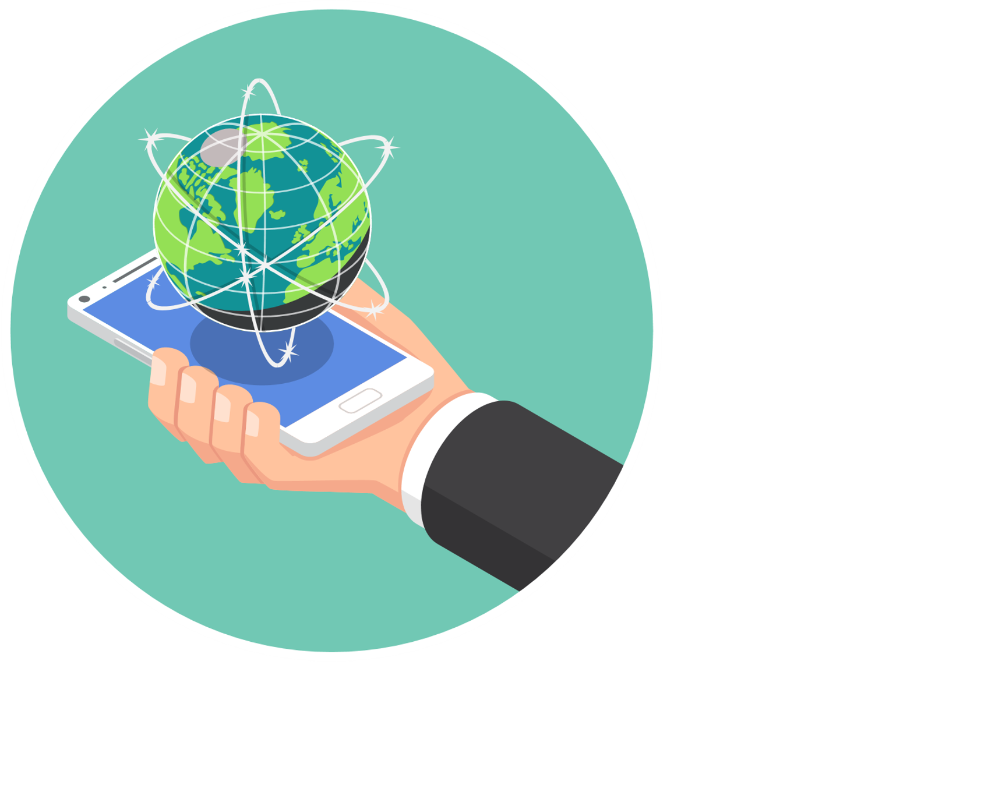
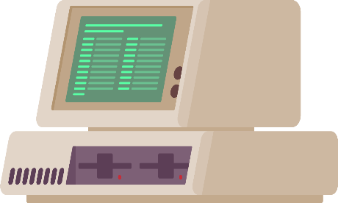
আপনি কি জানেন কখন প্রথম ডিজিটাল ডেটা/তথ্য শেয়ার করা হয়েছিল?
1969
আজ
Notes:
বর্তমানে, লক্ষ লক্ষ কম্পিউটার (ডিভাইস) সংযুক্ত রয়েছে এবং বিশ্বের অর্ধেক মানুষ ইন্টারনেট ব্যবহার করে।
এবং এই সংখ্যাটি সর্বদা বাড়ছে। এটি মানুষের জন্য একটি গুরুত্বপূর্ণ উপায় হয়ে দাঁড়িয়েছে যার মাধ্যমে তারা স্থানীয়, জাতীয় এবং বিশ্বব্যাপী বিভিন্ন সামাজিক কর্মকান্ডে অংশগ্রহণ করতে পারে

Slide 17
ডিজিটাল তথ্য কি?
Notes:
ডিজিটাল ডেটা (তথ্য) এর বিষয়ে কি কেউ আমাকে বলতে পারেন?
দ্রষ্টব্য
লোকজনকে/সবাইকে চিন্তা করার সময় দিন
দুই বা তিনজনকে বেছে তাদের ডিজিটাল ডেটার উদাহরণ সম্পর্কে বলতে বলুন
কিছু উদাহরণ হল: একটি ফটোগ্রাফ/ ছবি, টেক্সট, একটি অডিও ফাইল, একটি ভিডিও যা কম্পিউটারে রাখা হয়েছে
ডিজিটাল ডেটা এক প্রকারের তথ্য যা একটি কম্পিউটার প্রক্রিয়া/ প্রসেস করতে পারে।
নির্দেশ
সবাইকে ডেটা উদাহরণের পরামর্শ প্রদান করার সুযোগ দেওয়ার পরে, পরবর্তী স্লাইডে ক্লিক করুন

Slide 18
ডিজিটাল তথ্য হতে পারে
সংখ্যা অক্ষর ছবি চলচ্চিত্র শব্দ
Notes:
ডেটা হতে পারে সংখ্যা, অক্ষর, ছবি, চলচ্চিত্র , শব্দ
এটি আপনার নাম হতে পারে যা আপনি একটি অনলাইন ফর্মে প্রদান করেছেন।
এটি একটি টেক্সট মেসেজ বা একটি ইমেইল হতে পারে।
এটি হতে পারে একটি ছবি যা আপনি সোশ্যাল মিডিয়ায় শেয়ার করেছেন; একটি চলচ্চিত্র যা একটি ওয়েবসাইটে আপলোড করা হয়েছে।
কম্পিউটার (ডিভাইস) (ডিজিটাল) ডেটা হল কম্পিউটারে (ডিভাইস) ডিজিটাল রূপে পাঠানো, দেখা, শেয়ার করা, স্টোর করা এবং প্রক্রিয়াজাকৃত সকল তথ্য

Slide 19
কার্যকলাপ
5 মিনিট
আপনি যদি কখনও ইন্টারনেটের সাথে যুক্ত হয়ে থাকেন তবে আপনার হাত তুলুন। হাত তুলে রাখুন যদি আপনি নিচের কাজগুলো করতে ইন্টারনেটের ব্যবহার করেন:
পরিবার এবং বন্ধুদের সাথে যোগাযোগ রাখতে
তথ্য খুঁজতে
ছবি বা ইমেজ শেয়ার করতে
চাকরির খুঁজতে বা আবেদন করতে
ইমেল পাঠাতে
গেম খেলতে
ছবি দেখতে
কেনাকাটা করতে
একটি ব্লগের মতো আপনার লেখা কোনও কিছু পোস্ট বা প্রকাশ করতে।
ব্যাংক পরিচালনায়
ব্যবসা চালাতে
Notes:
কার্যকলাপের জন্য নির্দেশ
আপনি যদি কখনও ইন্টারনেটের সাথে সংযুক্ত হয়ে থাকেন তবে আপনার হাত তুলুন।
হাত তুলে রাখুন যদি আপনি নিচের কাজ গুলো করতে ইন্টারনেটের ব্যবহার করেন:
পরিবার এবং বন্ধুদের সাথে যোগাযোগ রাখতে..
তথ্য খুঁজতে।
ছবি বা ইমেজ শেয়ার করতে।
চাকরির জন্য খোঁজ বা আবেদন করতে।
ইমেল পাঠাতে।
গেম খেলতে।
ছবি দেখতে
কেনাকাটা করতে
আপনার লেখা কোনও কিছু পোস্ট বা প্রকাশ করতে একটি ব্লগের মতো।
ব্যাংক
ব্যবসা চালাতে
বক্তা বলবেন ঃ
প্রত্যেককে ধন্যবাদ। আপনি সেই সমস্ত জিনিসের জন্য ইন্টারনেটের ব্যবহার নাও করতে পারেন।
কিন্তু আসলে এই কাজ এখন অনলাইনে করা যায়।
আপনার কমিউনিটির সাথে কম্পিউটারের মাধ্যমে বিশ্বের অন্যান্য কমিউনিটির সাথে সংযোগ করা যায়।
এতে বোঝা যায় যে কোটি কোটি মানুষের দৈনিক জীবনে ইন্টারনেট কতদূর পৌঁছে গেছে।
আপনাদের মধ্যে যারা ইন্টারনেট ব্যবহার করেন তারা কোন কোন মাধ্যমগুলো বেশি ব্যবহার করেন তা কি আমাদের সাথে শেয়ার করবেন?
উদাহরণস্বরূপ, এটি কি ফেসবুক বা অন্যান্য সামাজিক যোগাযোগের সাইটগুলি, ইমেল বা কোনও সার্চ ইঞ্জিন?
দ্রষ্টব্য
লোকজনকে উচ্চ স্বরে উত্তর দেওয়ার জন্য বলুন এবং একটি সংক্ষিপ্ত আলোচনার জন্য সময় দিন

Slide 20
তথ্য খুঁজতে ইন্টারনেটের ব্যবহার
Notes:
মানুষের কাছে ইন্টারনেট ব্যবহার করার অন্যতম প্রধান কারণ হল তথ্য অনুসন্ধান করা।
এবং এটি করার একটি জনপ্রিয় উপায় হল সার্চ ইঞ্জিন ব্যবহার করা
Google, Yahoo এবং Bing সহ - অনেকগুলি আলাদা আলাদা সার্চ ইঞ্জিন রয়েছে।
সার্চ ইঞ্জিনটি অনেকগুলি ওয়েবসাইট ধরে সার্চ করে এবং আপনাকে ফলাফলের একটি তালিকা প্রদান করে।
আপনি টাইপ করতে পারেন "একটি সার্চ ইঞ্জিন কি", বা "ইন্টারনেট কি" এবং সার্চ ইঞ্জিনটি ওয়েবসাইটের একটি তালিকা সরবরাহ করবে যেখানে আপনি, এই ক্ষেত্রে, সার্চ ইঞ্জিন বা ইন্টারনেটের সম্পর্কে আরও বিস্তারিত তথ্য পেতে পারেন।

Slide 21
ব্রাউজার আপনাকে ওয়েবসাইটে ঢুকতে দেয়
Notes:
সুতরাং একবার আপনার কম্পিউটারটি ইন্টারনেটে সংযুক্ত হয়ে গেলে আপনি প্রায়শই ওয়ার্ল্ড ওয়াইড ওয়েবের অ্যাক্সেস পেতে একটি ওয়েব ব্রাউজার ব্যবহার করেন।
ওয়েবে, আপনি ওয়েবসাইট এবং ওয়েবপৃষ্ঠা দেখতে পাবেন।
আপনার ব্যাংকের একটি ওয়েবসাইট থাকতে পারে, আপনার প্রিয় সোশ্যাল মিডিয়া প্ল্যাটফর্ম, আপনার প্রিয় দোকান এমনকি স্থানীয় সংবাদপত্রেরও একটি ওয়েবসাইট থাকতে পারে।

Slide 22
সোশ্যাল মিডিয়া নেটওয়ার্ক
Notes:
এছাড়াও অনেকে সামাজিক যোগাযোগ রক্ষা করার জন্য ইন্টারনেট ব্যবহার করে - অন্যান্য লোকের সাথে যোগাযোগ এবং সংযোগ স্থাপন করার উদ্দেশ্যে।
জনপ্রিয় সামাজিক যোগাযোগ মাধ্যম সাইটগুলির মধ্যে রয়েছে Facebook, Snapchat, Twitter, LinkedIn, Instagram এবং YouTube।
আপনার ল্যাপটপে কোনও ওয়েবসাইটের মাধ্যমে বা কোনও অ্যাপ্লিকেশন - (অ্যাপ) - এর মাধ্যমে আপনার স্মার্টফোনে এগুলি অ্যাক্সেস করতে পারেন।

Slide 23
ইনস্ট্যান্ট মেসেজিং
Notes:
ইন্টারনেট ব্যবহার করার আরেকটি বড় কারণ হল তাত্ক্ষণিক বার্তা বা ইন্সট্যান্ট মেসেজিং, উদাহরণস্বরূপ Facebook Messenger, WhatsApp, WeChat, LINE, এবং Skype।
এগুলির মাধ্যমে আপনি অন্য কোন ব্যক্তি, বা কোন একটি গ্রুপের সাথে প্রাইভেটলি/ব্যক্তিগতভাবে কথা বলতে পারেন,

Slide 24
ইলেক্ট্রনিক মেইল/ই-মেইল
Notes:
ইন্টারনেটের অন্য একটি জনপ্রিয় ব্যবহার হল ইমেইল পাঠানো, যার অর্থ বৈদ্যুতিক বার্তা

Slide 25
বিভিন্ন কাজের জন্য আমরা ইন্টারনেট ব্যবহার করে থাকি

Slide 26
যখন আপনি অনলাইনে থাকেন, আপনার নিজেকে প্রশ্ন করা উচিৎ:
আমি কি দায়িত্বশীল?
Notes:
ইন্টারনেট কিভাবে কাজ করে তা বোঝা গুরুত্বপূর্ণ কারণ আমরা যখন এটি ব্যবহার করি তখন আমরা আমাদের তথ্য — আমাদের জীবনের অংশ — অন্যান্য কম্পিউটারের একটি বিশাল নেটওয়ার্কে শেয়ার করি।
এবং এই কম্পিউটারগুলি সারা বিশ্ব জুড়ে অন্যান্য ব্যক্তি ও বিভিন্ন সংস্থার সাথে সংযুক্ত রয়েছে।
আপনি নিজের ফোনে একা বসে ইন্টারনেট অ্যাক্সেস করতে পারেন, তবে এটি সম্ভব যে আপনি এই জাতীয় কয়েক বিলিয়ন ডিভাইসে সংযুক্ত আছেন।
এই জন্য আপনি কিভাবে ইন্টারনেট ব্যবহার করেন, কি তথ্য শেয়ার করবেন এবং কাকে বা কিসের উপরে বিশ্বাস করবেন তা চিন্তা করা গুরুত্বপূর্ণ।

Slide 27
একজন দায়িত্ববান ডিজিটাল ব্যবহারকারীর হওয়ার পথে আপনার যাত্রা
আপনার ডিজিটাল পদচিহ্ন
আপনি একজন ডিজিটাল নাগরিক হিসেবে
হয়ে ওঠা একজন
সূক্ষ্ম চিন্তাবিদ
ইন্টারনেট কী?
শ্রদ্ধার সাথে যোগাযোগ করা
সূক্ষ্ম চিন্তাবিদ হওয়া
নিজের ডিজিটাল পদচিহ্নের বিষয়ে বোঝা
ইতিবাচক অনলাইন ব্যস্ততার অনুশীলন করা
মিথ্যা খবর চিহ্নিত করা
আপনার ডিজিটাল পরিচয় রক্ষা করা
ডিজিটাল জগতে নিজের প্রকৃত পরিচয়ের প্রতিফলন ঘটান
দায়িত্বশীলভাবে অন্যদের সাথে যুক্ত হওয়া
চিন্ত করা
সূক্ষ্মভাবে অনলাইনে
Notes:
এটির সাথে আমরা চলে এসেছি আপনার ডিজিটাল ফুটপ্রিন্টের প্রথম অংশের সমাপ্তিতে।
এখন, আপনি জানেন যে ইন্টারনেট কি এবং বিভিন্ন উপায়ে কিভাবে এটি ব্যবহার করা যায়
পরবর্তী সেশনের জন্য আমাদের সাথে যোগ দিন, যেখানে একজন ইন্টারনেট ব্যবহারকারী হিসেবে আপনার ডিজিটাল ফুটপ্রিন্টের সম্পর্কে আমরা আরও জানবো।

Slide 28
ধন্যবাদ

